Slide 1
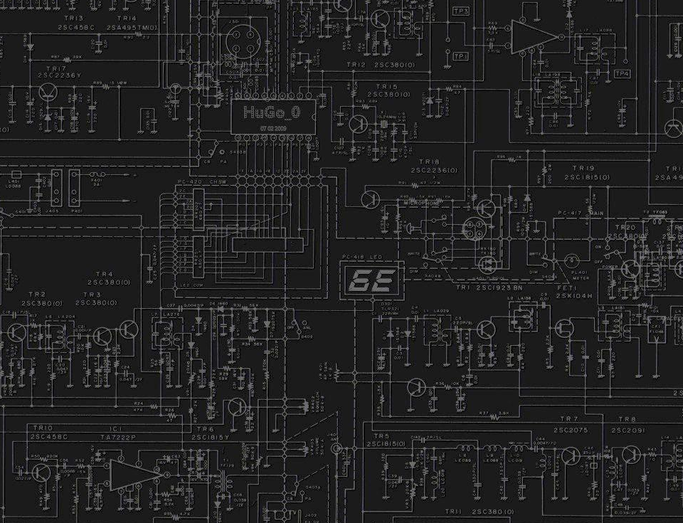

Седемсегментни индикаторни елементи: LED и LCD
Технологично Училище „Електронни Системи“
към ТУ-София
Презентация по Електронни Елементи
Изготвена от:
Димитър Дамянов
Константин Георгиев
10а клас

Slide 2

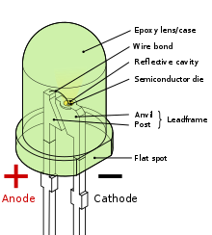
LЕD:
Светодиодите са полупроводникови прибори, при които при протичане на ток в права посока PN прехода излъчва светлина от видимия спектър. Използват се като различни индикатори в най-различни радиоелектронни устройства.

Slide 3
LЕD:
За направата на LED се използват кристали с пряк P-N преход
Когато се свърже в права посока,при рекомбинацията на електрони и дупки електроните, слизайки на по-долно енергиино ниво, отдават енергията си под формата на светлина
Този процес се нарича електролуминисценция

Slide 4
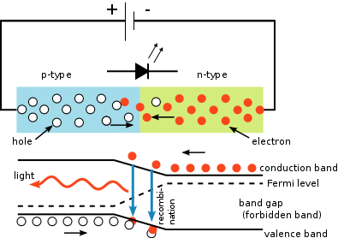
LЕD:

Slide 5
LЕD:
Излъчването на светлина при рекомбинация е по-силно изразено при полупроводниците с по-голяма широчина на забранената зона. Поради това, за направата на светодиоди главно се използват силициев карбид, галиев арсенид (GaAs), галиев фосфид (GaP) и галиев арсенидофосфид (GaAsP).

Slide 6
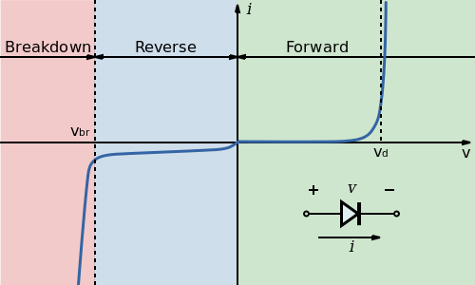
ВАХ на LED:
Светодиодите обикновено започват да излъчват светлина при
напрежение (в права посока) 2-3 V.

Slide 7

LЕD:
Дължината на вълната на излъчваната светлина се определя главно от широчината на забранената зона на полупроводника ΔE3 и се определя по формулата :
$$\text{λ}\text{=}\frac{h}{\text{Δ}\text{E}\text{3}}$$

Slide 8
LЕD:
Светодиодите се свързват в права посока поради ниското си прагово напрежение и значително по-слабото светене и рекомбинация при свързване в обратна посока.

Slide 9
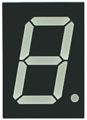
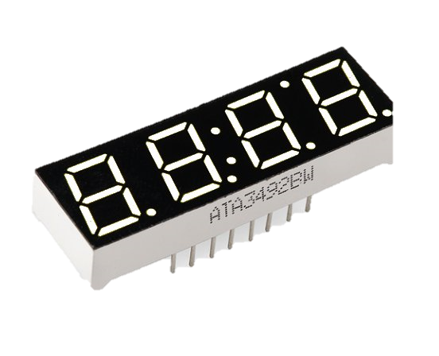
Седемсегментни дисплеи
Състоят се от по 7 светодиода.
Всеки от седемте диода се нарича сегмент, като изводът на всеки от тях е извън блока и е именуван с латинска буква от a до g. Другите изводи на сегментите са
съединени под общ извод.
Подавайки ток на съответните изводи можем
да покажем всяка цифра от 0 до 9.

Slide 10
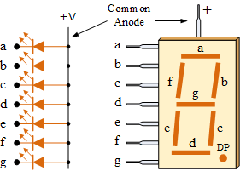
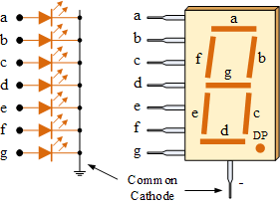
Седемсегментни дисплеи
Всеки светодиод има 2 извода- катод и анод
Съществуват 2 вида дисплея според начина на свързване на изводите на сегментите - общ катод и общ анод.

Slide 11
Седемсегментни дисплеи
Общ катод:
При общия катод, катодите на индикаторите са свързани заедно към логическата нула (заземени са). За да може даден сегмент да се освети, трябва да му се подаде висок потенциал – логическа единица.

Slide 12
Седемсегментни дисплеи
Общ анод:
При общия анод, анодите на индикаторите са свързани заедно към логическата единица. За да може даден сегмент да се освети, трябва да му се подаде нисък потенциал – логическа нула.

Slide 13
Управление на седемсегментни дисплеи :
Интензитетът на излъчената светлина се увеличава с нарастване на тока. Поради това се слагат резистори, които гарантират, че тока никога няма да надвиши безопасните за диода стойности.
За управление на дисплея обикновено се използва специален тип интегрална схема – декодер(BCD to 7 segments).

Slide 14
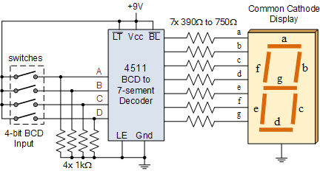
Управление на седемсегментни дисплеи :
Този декодер взима 4 битово число (в двоичен вид) от входа си чрез 4 извода за всеки бит и подава ток на всеки сегмент на дисплея чрез седемте си извода за да се изпише получената на входа цифра.

Slide 15
LЕD:
Предимства:
Бързина на действие: Светодиодите са изключително бързи, като обикновено се осветяват напълно за по-малко от микросекунда.
Дължина на живот: LED могат да светят от 35000 до 50000 часа, далеч повече от флуоресцентните лампи (10000 до 15000 часа)
“Студено светене”: Излишната топлина се отделя през базата на светодиода, което премахва опасност от нарушаване на целостта на предмети, чувствителни към топлина, наблизо.

Slide 16
LЕD:
Недостатъци:
С увеличаване на напрежението, течащо през светодиода, той намалява своята ефективност и своя живот.
Напрежението, което се подава на светодиодите, трябва да бъде със строго специфичен поляритет.

Slide 17
LCD:
Течно-кристалните дисплеи (LCD) са изградени от органично течно вещество (течен кристал), което променя оптичните си свойства да пропуска или поглъща светлината от външен източник при прилагане на напрежение.

Slide 18
LCD:
Видове:
С динамично разпръскване: При подаване на напрежение, се разпръсква светлина във всички посоки.
С полеви ефект: Течнокристалните индикатори с полеви ефект съдържат предни и задни поляризатори под прав ъгъл един към друг. Без електрическо възбуждане, светлината, минаваща през предния поляризатор се завърта на 90°, минавайки през течния кристал.

Slide 19
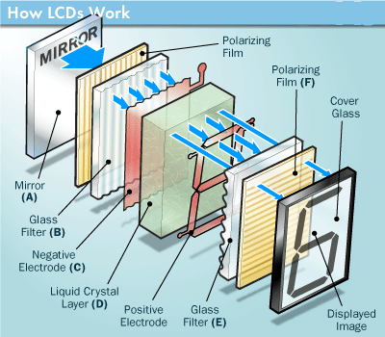
Конструкция:
Между два поляризиращи филма е сложен течен кристал.
От двете страни на течения кристал са сложени прозрачни електроди, покрити с подравняващ слой.
Тези два слоя ориентират молекулите на кристала в спираловидна структура.

Slide 20
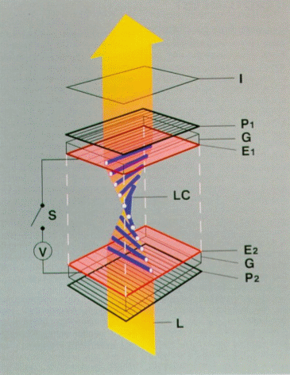
Принцип на действие:
Когато конструкцията се освети без приложено напрежение между електродите, светлината минава през първият поляризиращ филм и чрез спираловидната структура в кристала се завърта на 90 градуса спрямо първия и се пропуска от вторият филм и екранът не се оцветява .

Slide 21
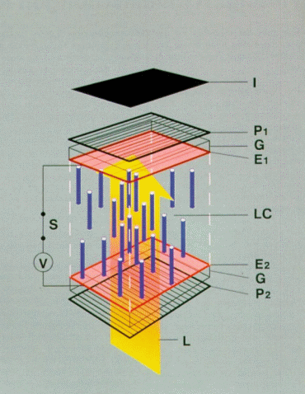
Принцип на действие:
Когато се приложи напрежение между електродите молекулите променят спираловидната си структура и се ориентират по посока на полето. Светлината не бива завъртяна и вторият филм не може да я пропусне, като екрана потъмнява във формата на електрода.

Slide 22
LCD:
LCD не са видими на тъмно, а тяхната контрастност се увеличава с нарастване на обкръжаващата осветеност.
Те имат нищожна консумация, която се дължи на утечките в капацитета, образуван от електродите и разположения между тях течен кристал.

Slide 23
LCD:
За да се избегне поляризирането на течния кристал, което предизвиква преждевременно стареене и влошаване на качествата му при индуциране, е необходимо поляритетът на напрежението да се променя периодично

Slide 24
LCD:
Предимства:
Изключително ниска консумация, съответно и малко отделяне на топлина.
Не се влияят от електромагнитни полета
Много компактни и леки

Slide 25
LCD:
Недостатъци:
Нужда от външен източник на светлина
Малък обхват на работна температура
(от 0 до 60° C)
Кратък живот
Ниска скорост на действие

Slide 26
Съпоставка:
Видимост:
Видимостта на LED индикаторите е по-добра, с изключение на случаите на директно ярко осветление. За подобряване на видимостта на LCD може да се използва допълнително осветление, но тогава консумацията се увеличава значително.

Slide 27
Съпоставка:
Обхват на работна температура:
Обхватът на работна температура на LED е значително по-широк от този на LCD и на практика съответства на този на интегралните схеми

Slide 28
Съпоставка:
LED индикаторите имат по-голяма механична устойчивост (на удари и вибрации) в сравнение с LCD, повечето от които са на стъклена основа

Slide 29

Съпоставка:
Управление:
LED: Управлението на светодиодите е по-просто (пропуска се ток през диод)
LCD – По-сложно (необходимо е противофазно захранване на всеки видим елемент спрямо общия електрод)

Slide 30
Изводи:
За промишлени приложения по-подходящи са светодиодните индикатори (LED) поради по-добрата видимост, докато LCD са по-подходящи за битово приложение – имат голямо разнообразие от знаци и символи. LCD също са удобни за индуциране и при преносими уреди с батерийно захранване.

